Slide 1


Slide 2
كيمياء حيوية (2)
المحاضرة

Slide 3
التمثيل الغذائي للدهون Fat Metabolism
أ- هضم وامتصاص الدهون
الجليسريدات الثلاثية هي المكون الرئيسي لمعظم الزيوت والدهون الغذائية وتمثل حوالي 10% من وزن الكائن الحي.
1- الهضم في الفم: لا يوجد تأثير هضمي على الدهون في الفم.
2- فى المعده: تتحلل جزئياً في المعدة لاحتوائها على كمية ضئيلة من إنزيم الليبيز. وذلك لان درجه الPh فى المعده 1-2 ليست مناسبه. ولكن التأثير يحدث في الأطفال لنقص Hcl
3- في الأمعاء :
تتحلل الدهون المتعادله بشكل رئيسي بواسطة ليبيز البنكرياس جلسرول + أحماض دهنية.

Slide 4
أهم الإنزيمات الهاضمة
الإنزيمات التي تحلل استرات الجلسرول (Glycerol ester hydrolase).
الإنزيمات التي تحلل الكولسترول (Cholesterol esterase).
الإنزيمات التي تحلل اسيل الجلسرول مثل: إنزيمات الليبيز وهي إنزيمات متخصصة تعتمد على نوع الحمض الدهني وطريقة ارتباطه بالجلسرول.
دور أملاح أحماض الصفراء في هضم الدهون:
أملاح أحماض الصفراء تتشكل في الكبد (عصارة الصفراء التي تفرزها الكبد) وتصل إلى الأمعاء عن طريق القناة الصفراوية وينشط انتقالها بواسطة هرمون كوليسستوكينين (Cholecystekinin).
2H₂O
ثلاثي اسيل جلسرول
2- أحادي اسيل جلسرول
ليبيز بنكرياسي

Slide 5
1- الدهون مستحلب دهنى دقيق (يسهل تأثير عمل الإنزيمات الهاضمة)
2- تعمل هذه الأملاح على استحلاب الدهون وبذلك تزيد من مساحه السطح الذى يعمل عليه الانزيم أى خفض التوتر السطحي وبالتالى تجعل امتزاج الدهون مع الماء سهلاً مما يؤدي إلى تفكك الدهون إلى قطرات صغيرة معلقة مع الماء أو ما يسمى الميسيلات (Micelles) يسهل مهاجمتها من قبل إنزيمات الليبيز البنكرياسية التي تهاجم الجلسريدات الثلاثية.
أملاح أحماض الصفراء

Slide 6
عملية الهضم والامتصاص فى الامعاء:
تبدأ من الجزء العلوي من الأمعاء الدقيقة (الجلسريدات الثلاثيه) جلسريدات أحادية بيتا والفا + جلسرول+ أحماض دهنية حره
-العوامل التى تزيد نشاط ليبيز البنكرياس هى: أيونات الكالسيوم – أملاح الصفراء –زياده عدد وطول ودرجه عدم التشبع للاحماض الدهنيه في جزىء الدهن
(2) أملاح الصفراء + النواتج السابقة تتجمع في صورة مستحلب يعرف بالميسيلات يسهل امتصاصه.
(3) تمتص الميسيلات عبرخلايا الجدار المخاطي المبطن للأمعاء الدقيقة في الجزء العلوي من الأمعاء (الأثتي عشر Duodenum).
(4) في الجدار المعوي تنفصل أملاح الصفراء ثم يتم امتصاصها لتعاد إلى الكبد بواسطة الوريد البابي وتفرز بواسطه عصاره الصفراء وإعادة استخدامها مره أخرى وهكذا.
أملاح الصفراء
الليبيز المفرز من البنكرياس

Slide 7
(5) أثناء انتقال الدهون من الخملات المعوية (villi) إلى الدورة الليمفاوية يتم أيضاً تصنيع الجلسريدات الثلاثية من الدهون الحره وتحويلها الى كيلوميكرون لتمتزج بالماء ويتم نقلها فى الدم.
الجلسريدات الثنائية + الأحادية + الأحماض الدهنية الحرة جلسريدات ثلاثية
الجلسرول النشط في التفاعل السابق ناتج من
كو إنزيم أ
الجلسرول النشط
مسار الانحلال الجلايكولي
مسار ألفا جلسرو فوسفات

Slide 8
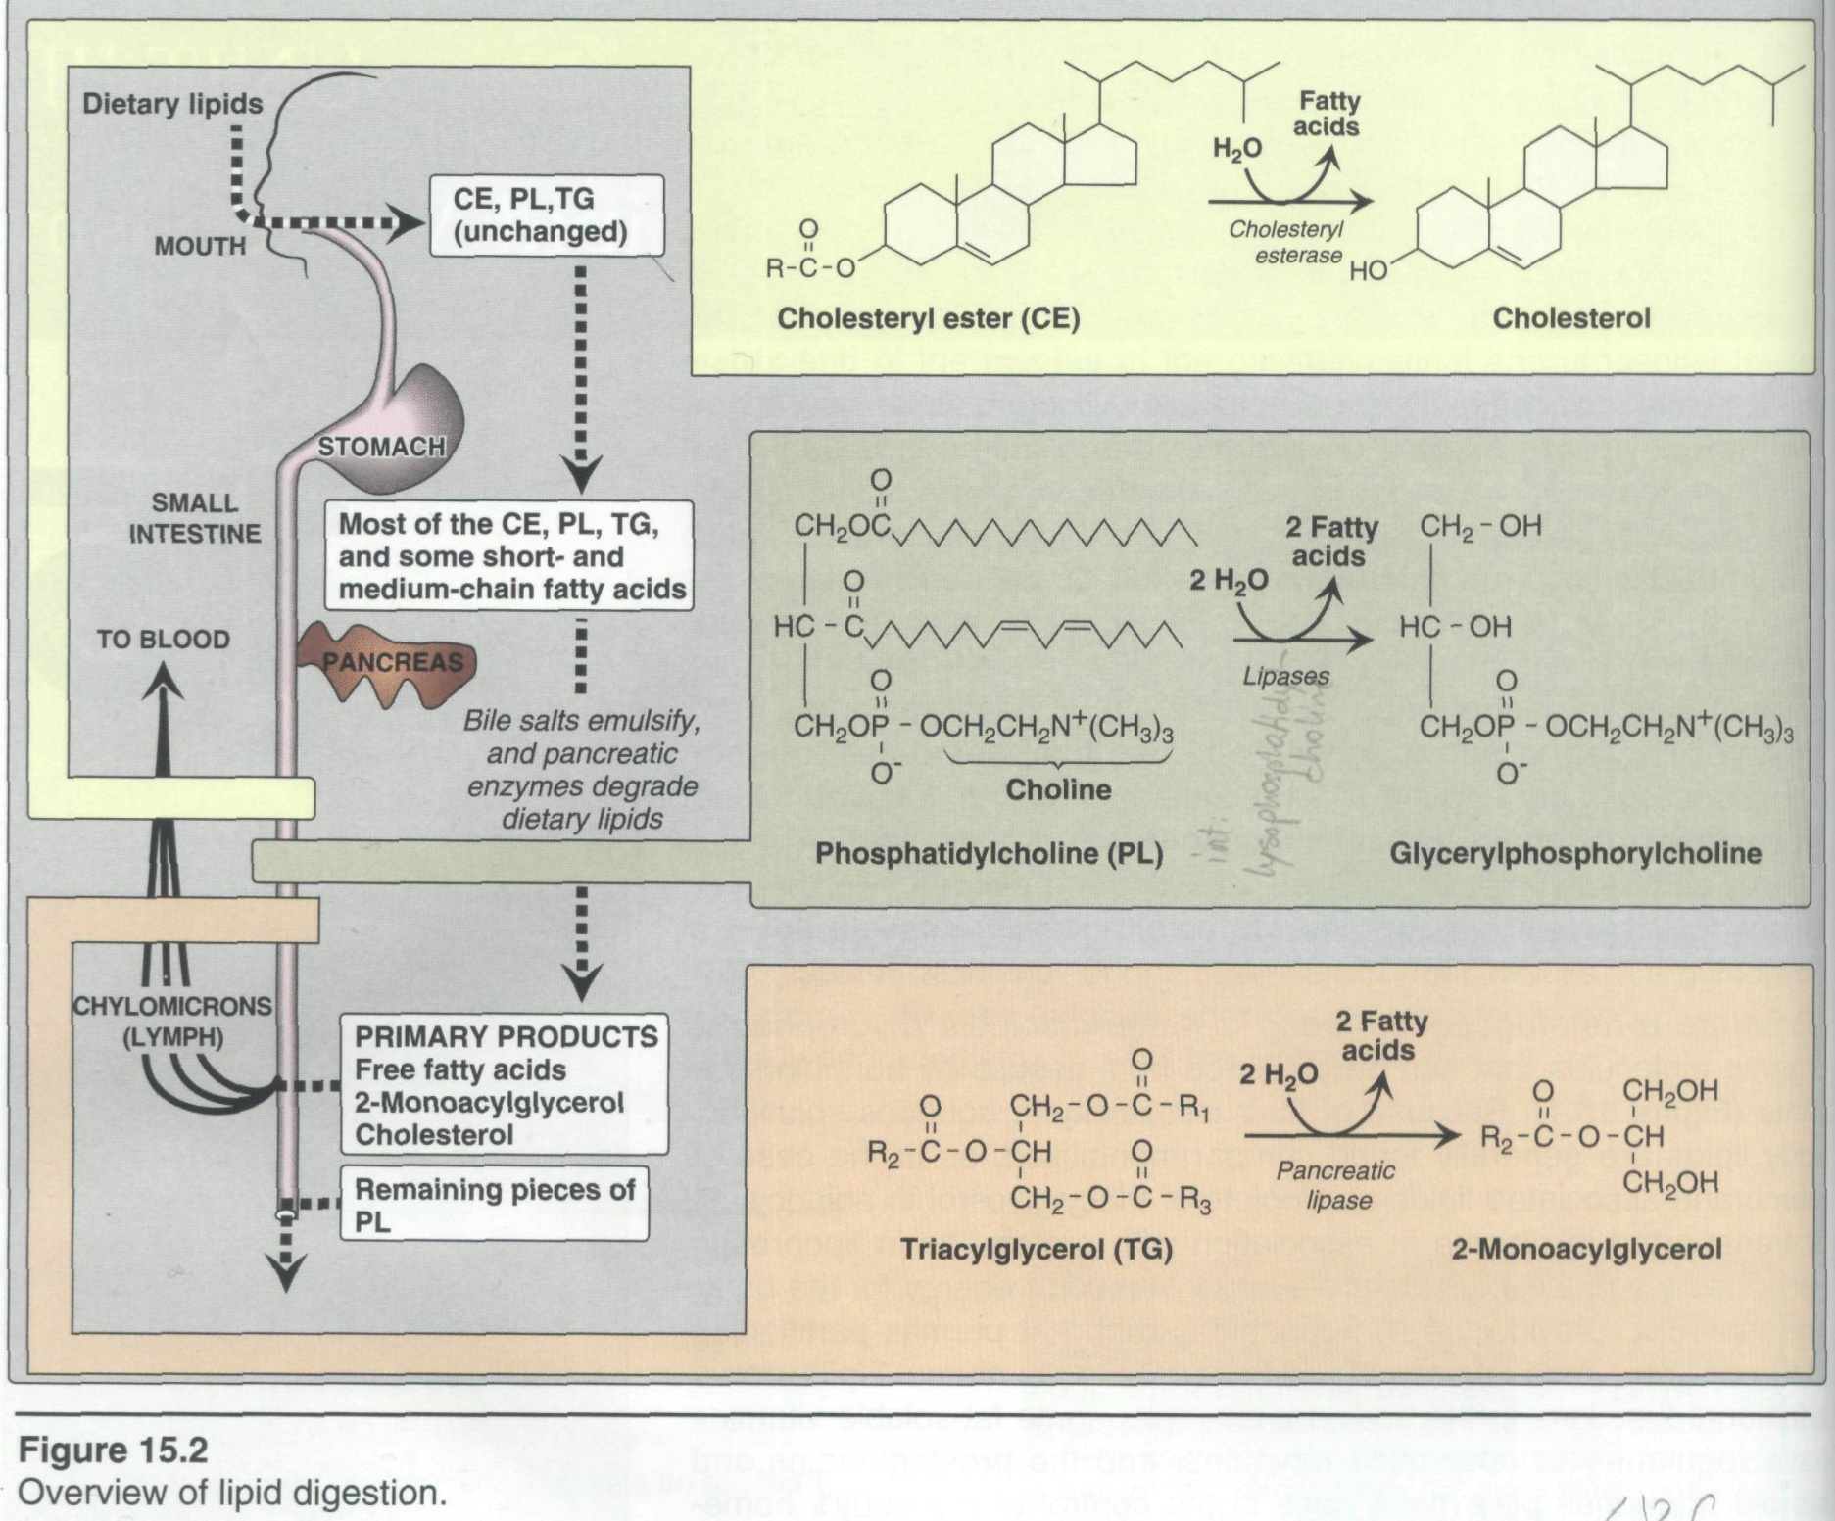
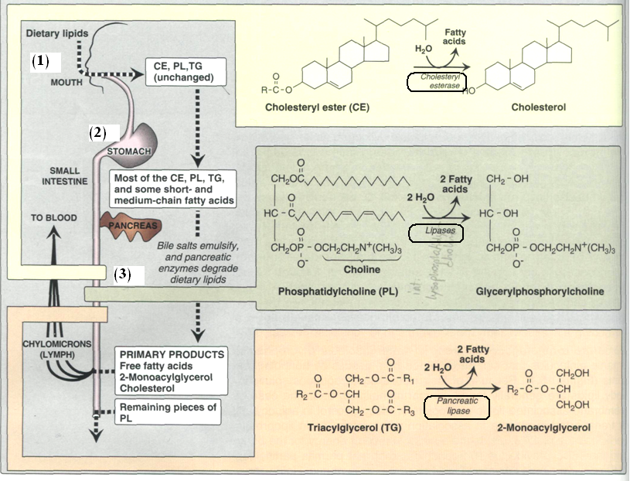

Slide 9
ب- استخدام الدهون المتعادلة- الجلسريدات الثلاثية
Utilization of Neutral fat

Slide 10
بعد الامتصاص فان الدهون الثلاثيه تمر خلال الاوعيه الليمفاويه الى مجرى الدم واخيرا إلى الانسجه.
فى الدم:
يوجد الدهن المتعادل على صوره شيلو ميكرونات Chylomicrons
هي عبارة عن الجلسريدات الثلاثية الناتجة (80% - 90%) + بروتينات (0,2– 0,5%) + فوسفو ليبيدات (6 - 10%) + كولسترول (2 - 3%) + فيتامينات ذائبة في الدهون.
Chylomicrons: عبارة عن دقائق صغيرة الحجم قطرها حوالي ربع ميكرون وذلك لتسهيل انتقالها من الأمعاء إلى الأنسجة المختلفة بالجسم.
تمر Chylomicrons إلى الشعيرات الدموية عبر الجملة الليمفاوية أولاً.
تزال Chylomicrons من الدم بسرعة لأن نصف عمرها (أي الزمن الذي تنخفض فيه كميتها إلى النصف) يبلغ عشر دقائق فقط.

Slide 11
تنقل معظم Chylomicrons إلى الأنسجة الدهنية للتخزين في ظروف التوازن الحراري. أما بوجود ظروف عدم التوازن الحراري كالصيام مثلاُ فتستخدم الـChylomicrons بشكل رئيسي من قبل العضلات المخططة الحمراء والعضلة القلبية والكبد لإنتاج ما تحتاجه من طاقة.
قبل الآكسده لإنتاج الطاقة :
الجلسريدات الثلاثية (في الـChylomicrons ) جلسرول + أحماض دهنية.
الاحماض الحره ترتبط بلالبيومين وتنتقل للانسجه المختلفه
اما الغبر مرتبطه تتاكسد لانتاج طاقه او تخليق دهون متعادله اخرى
ملحوظه: الأحماض الدهنية قصيرة السلسلة والمتوسطة ( أقل من 10 ذرات كربون ) + جلسرول تمتص مباشرة وتنقل عن طريق الوريد البابي دون دخولها في مستحلب الميسيلات أو Chylomicrons
Lipoprotein Lipase
ليبيز

Slide 12
التركيز الطبيعى للدهن المتعادل (TG) بالدم 150-200 مجم/100 ملى
يزداد المحتوى الدهنى للدم بعد تناول وجبه دهنيه بعد 1-3 ساعه
ويبقى مرتفع 6-7 ساعه ويبدا في التناقص الى مستوى الصوم
-نتيجه زياده الدهون بالدم يحدث عكاره بالبلازما والتى تتحلل بواسطه
اليوبروتين ليبيز clearing factor
والذى يوجد بالأنسجة الدهنية والقلب والرئه والعضلات
فى الانسجه: يسلك الدهن المتعادل الطرق التاليه :
1- يخزن على صوره دهن مخزن
2-يتاكسد لانتاج طاقه
3-تخليق جزيئات جديده من الدهون
4-يفرز في حليب الرضاعه
-

Slide 13
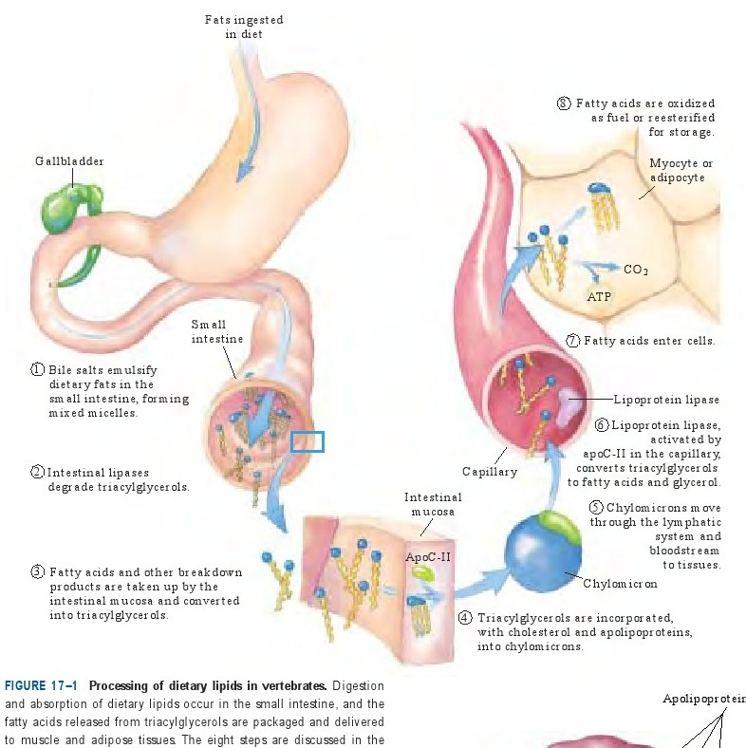

Slide 14
1- تخزين الدهون المتعادله
تخزن الجليسريدات الثلاثيه Depot fat كمخزن للطاقه في:
1- تحت الجلد ويعمل كواق من فقدان الطاقه
2-التجويف البطنى في المساريقا ويساعد على تثبيت الكلى
3- بين الانسجه
يعتبر الدهن المخزن نشط وغير خامل حيث يستبدل باستمرار بدهن جديد يمر الى الكبد حيث يتاكسد

Slide 15
2- أكسده الدهون المتعادلة
Oxidation of neutral fat
استعمال ثلاثي أسيل جلسرول

Slide 16
الخطوة الأولى في استخدام ثلاثي اسيل جلسرول كمصدر للطاقة هو تحللها مائيا بواسطة أنزيمات الليبيز في الانسجه الدهنيه.
جلسريدات ثلاثيه +H₂O 3 أحماض دهنية + جلسرول
بالانتشار السلبي تنتقل من الخلايا الدهنية
يتحرر
البلازما
البلازما
تحمل بواسطة الأبيومين
الأنسجة الأخرى في الجسم
سحب بواسطة الكبد
فسفرة- جلسروكينيز
أكسدة
ثنائي هيدروكسي أسيتون فوسفات
DHAP
جلسرول جلسرول 3 فوسفات
ATP
جلسر الدهيد -3- فوسفات
G3P
يدخل في التحلل الجلايكولي
أو يتحول في الكبد إلى جلكوز

Slide 17
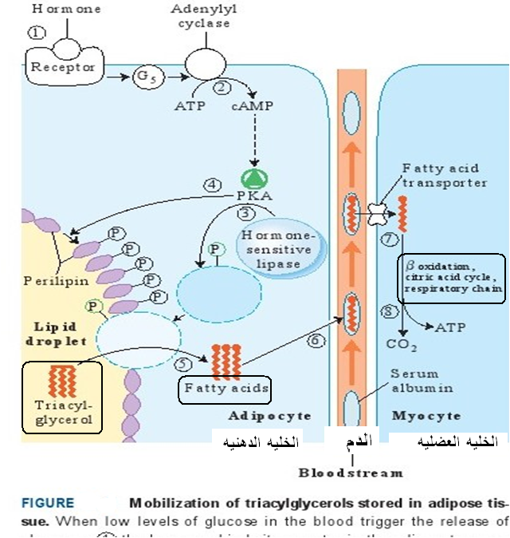

Slide 18
أكسدة الأحماض الدهنية oxidation of fatty acids
- نتاج الأكسدة الكاملة للأحماض الدهنية يبلغ حوالي 9ك سعر /جم مقارنة بـ 4 ك سعر/جم من المواد الكربوهيدراتية والبروتينات.
ويرجع هذا الاختلاف إلى وجود ذرات كربون الأحماض الدهنية في حالة اختزال مرتفعة، كذلك فإن ثلاثي أسيل الجلسرول وهى مواد غير قطبية تخزن في صورة لامائية. بينما الكربوهيدرات وهي مواد قطبية فإنها توجد في صورة مائية.
.

Slide 19
تتأكسد الاحماض الدهنيه تبعا ل:
دورة الأكسدة بيتا ß- Oxidation pathway
تحدث في الميتوكوندريا وأساسا في الكبد
خطوات التفاعل:
تنشط الأحماض الدهنيه الى اسيل كو ايه وتدخل الى الميتوكوندريا بمساعده الكارنتين
كما فى الشكل مرحله (1) ثم تحدث الاكسده كما يلى:
(2) أكسدة يصاحبها اختزال (3) إضافة جزئ ماء
(4) أكسدة تزدوج مع اختزال (5) تحلل كبريتي thiolysis

Slide 20
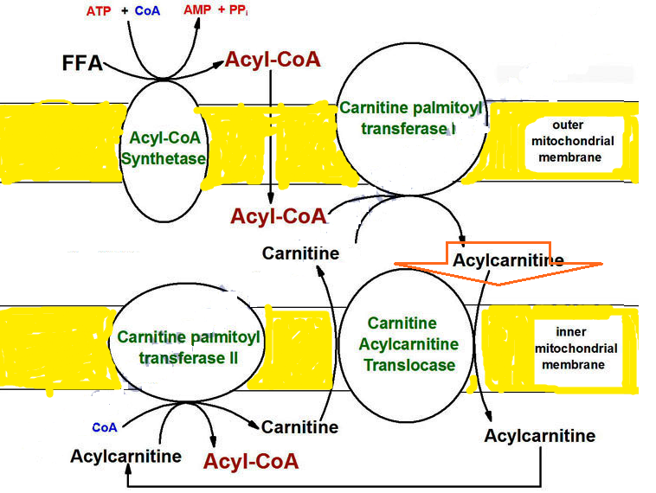
مراحل الأكسدة بيتا
للأحماض الدهنية مرحله (1)
الأحماض الدهنية
اسيل كو ايه
الغشاء الخارجى
للميتوكوندريا
الغشاء الداخلى
للميتوكوندريا
تنشط الأحماض الدهنيه الى اسيل كو ايه وتدخل الى الميتوكوندريا بمساعده الكارنتين

Slide 21
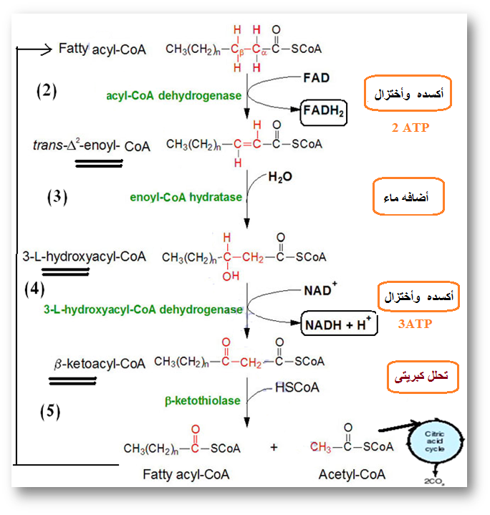
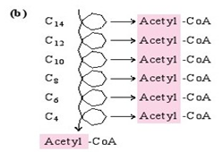
دورة الأكسدة بيتا

Slide 22
الطاقة الناتجة من دورة الأكسدة بيتا
C_{n}-acyl CoA +FAD+NAD ⁺ +H₂O+COA C_{n-2} +FADH₂+NADH+H⁺+AcetylcoA

Slide 23
لحساب عدد جزيئات FADH₂*NADH+H⁺ تحسب عدد دورات الأكسدة بيتا:
عدد دورات الأكسدة بيتا =
عدد جزيئات Acetyl-coA
الناتجه من اكسده بيتا =
عدد ذرات الكربون للحمض الدهني
- 1
2
عدد ذرات الكربون للحمض الدهني
2

Slide 24
مثال: أكسدة حامض البالمتيك 16 ذرة كربون:
PalmitylCOA+7FAD+7NAD⁺+7H₂O+7COA 8AcetylCOA+7FADH₂+7NADH+7H⁺
تعتمد الطاقه الناتجه على عدد ذرات كربون الحمض الدهنى: فتتكرر الاكسد بيتا 7 مرات وتنتج 8 جزيئات اسيتات نشطه كما في المعادلة السابقه
حصيلة الطاقة في شكل ATP:
وينتج FADH2 reaction 2 7×2= 14ATP NADH reaction 4 7×3= 21ATP
كل جزئ Acetyl-coA يدخل دورة حمض الستريك كربس ويعطى 12 ATP
(1GTP+1FADH₂+3NADH) في سلسلة التنفس
Acetyl-coA دورة حمض الستريك 8×12= 96ATP
المجموع الكلى لل ATP الناتجه = 131 ATP

Slide 25
131 ATP الناتج الكلى
-2 مستهلك في تنشيط الدورة
129×30.5=3935.5KJ)) mol ATP +129 المجموع
ملاحظات هامة:
أكسدةAcetyl COA في دورة كربس تعطي 12جزئ من ATP يخصم من ذلك جزيئين يتم استهلاكها عند تنشيط الحامض الدهني.

Slide 26
محاضره

Slide 27
تخليق الدهون المتعادلة
Synthesis of neutral fat

Slide 28
تخليق الدهون المتعادلة
يحتاج ذلك تصنيع:
1- الجليسرول كما سبق من الجلوكوز من خلال تكوين داى هيدروكسى أسيتون فوسفات
2- الأحماض الدهنيه.
3- اتحادهما (الجليسرول مع الاحماض الدهنيه)
توجد 3 طرق لتصنيع الاحماض الدهنيه:
نظام الميتوكوندريا ب- نظام خارج الميتوكوندريا
ج- النظام الميكروسومى

Slide 29
النظام الميتوكوندري:
يستخدم لتكوين سلاسل طويله من الاحماض الدهنيه (اساسا الاستيارك والبالميتيك)
يضاف 2 ذره كربون على هيئه اسيتيل كوايه الى الحامض الدهنى الموجود اى استطاله.
ويمر بنفس الخطوات فى اكسده البتا ولكن بالعكس
والخطوه الثانيه (اكسده واختزال) يستخدم NADH+H
وكذلك يحتاج انزيم ريدكتيز Reductase

Slide 30
ب- النظام خارج الميتوكوندريا - تخليق دى نوفو الاحماض الدهنيه
Extramitochondrial De Novo synthesis of FA
# يتم هذا النظام فى الجزء الذائب السيتوزول لانسجه الكبد والمخ
# يتم لتخليق حمض البالميتك
# يبدأ هذا النظام بمركب مالونيل كوايه الذى يصنع من الاسيتات النشطه (اسيتيل كوايه) بتثيبت ال CO2
# يحدث تكثيف مالونيل كو ايه مع الاسيتات النشطه لينتج مركب كيتونى – ثم يختزل الى بيتا هيدروكسى
- ثم ينزع ماء ليعطى الف بيتا غير مشبع
– ثم يختزل إلى اسيل مشبع به 2 كربون أكثر من الاسيتات النشطة وتتكرر هذه العملية باضافه مالونيل كو ايه جديد الى مجموعه SH- مضيفه 2 ذره كربون فى كل عمليه حتى حمض البالمتيك. ويتحرر من المعقد الانزيمى العديد بالتحلل المائى

Slide 31
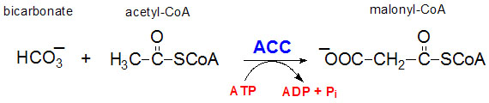

Slide 32
خطوات التخليق كما يلى في الشكل

Slide 33
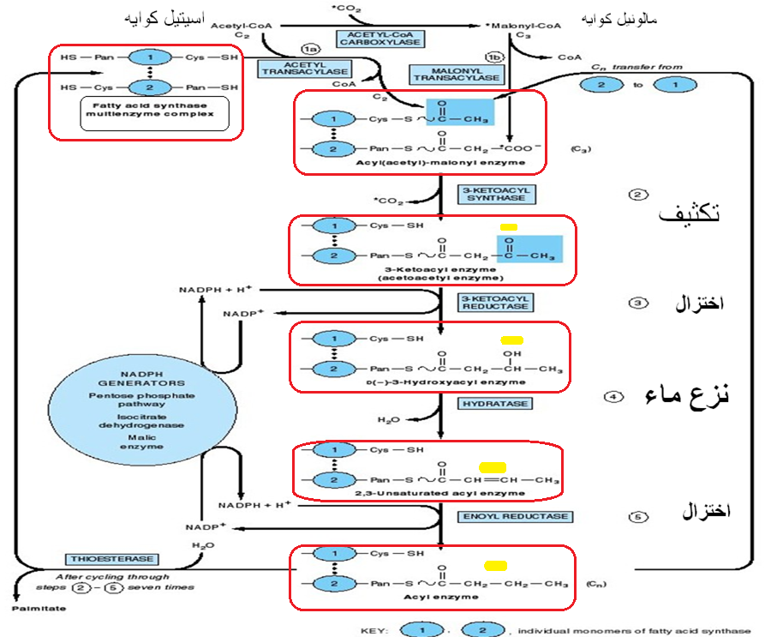

Slide 34
ج- النظام الميكروسومى:
فى هذا النظام تضاف ذرتين كربون على هيئه مالونيل كو ايه
الى الحامض الدهنى النشط اسيل كو ايه من 10-16 ذره كربون
الخطوات نفسها كما في مسار التخليق:
β -Keto acyl CoA
β -hydroxy
) α-β enoyl غير مشبعه)
وأخيرا اسيل مشبعه والتى تحتوى على ذرتى كربون أكثر
- يبطل الصوم من تكوين الاحماض الدهنيه

Slide 35
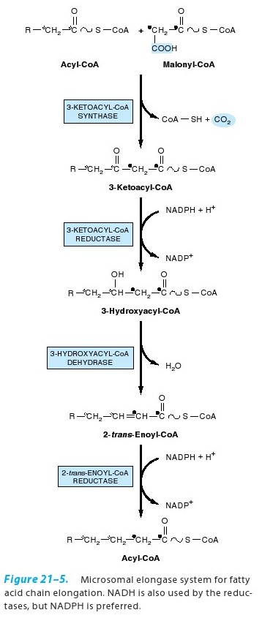
ج- النظام الميكروسومى

Slide 36
3- اتحادهما (الجليسرول مع الاحماض الدهنيه)
لتكوين الدهن المتعادل
(تصنيع الجليسريدات الثلاثيه والفوسفوليبيدات)
يحدث التخليق الجليسريدات الثلاثيه أساسا فى الانسجه الدهنيه ثم الكبد.
ويجب ان يكون الجليسرول على هيئه جلسرول فوسفات والحمض الدهنى نشط acyl CoA
فى الأنسجة الدهنية لا يوجد انزيم الجلسروكينيز(يوجد في الكبد والكلى والقلب) ولذلك لا تنتج الجلسروفوسفات من الجليسرول ولكنه ينتج من داى هيدروكسى اسيتون فوسفات
يتحد الجليسرول فوسفات مع 2 جزيء حمض دهنى نشط ليعطى حمض الفوسفاتيديك

Slide 37
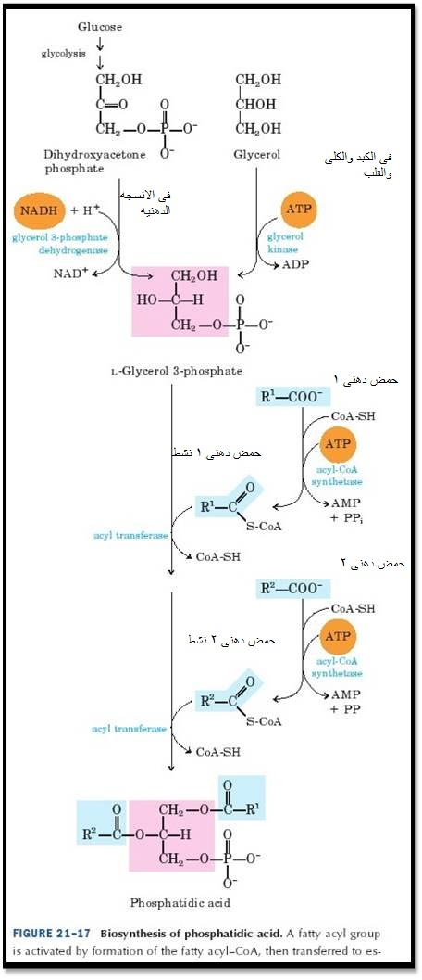
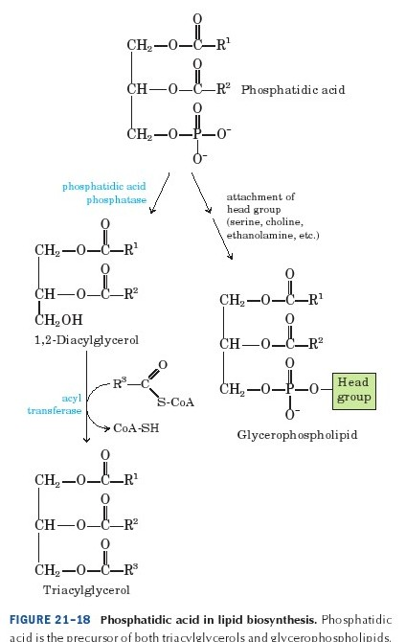

Slide 38
Synthesis of cholesterol

Slide 39
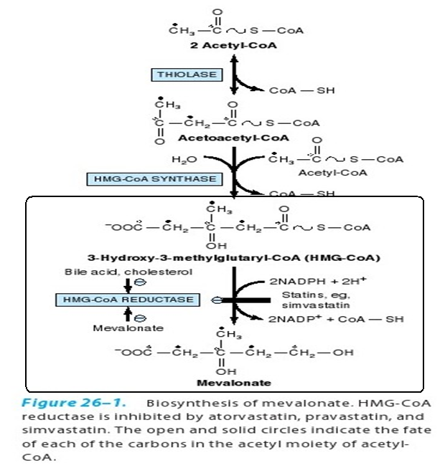

Slide 40
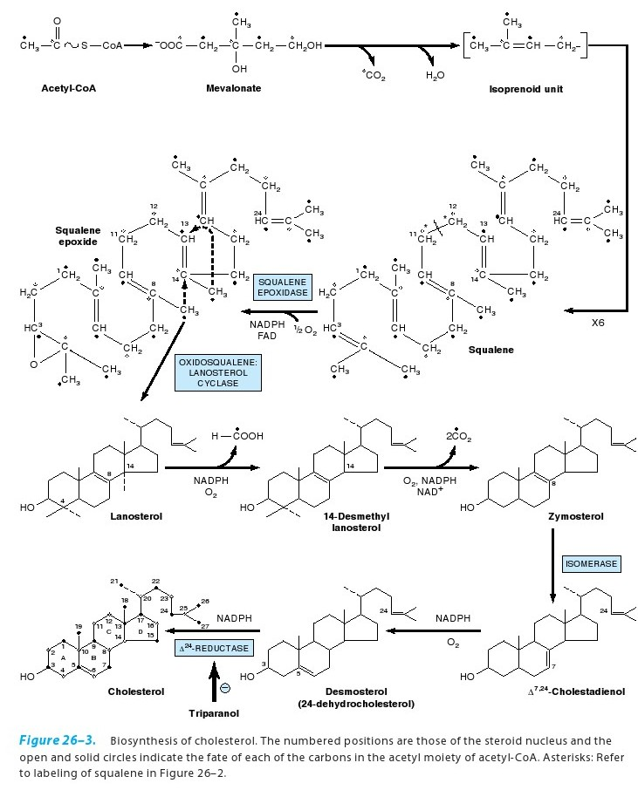

Slide 41
الكبد الدهنى Fatty liver
اذا ذادت كميه الدهون في الكبد عن الكميه الطبيعية فانه يؤدى إلى حاله تسم الكبد الدهنى
أسباب الكبد الدهنى:
1- تناول كميات ضخمه من الدهون
2- تصنيع الدهون بكميه كبيره من الكربوهيدرات نتيجه زيادتها فى الغذاء
3- زياده نقل الدهون من الانسجه الى الكبد . وذلك نتيجه نقص الكربوهيدرات
فيتحول الجسم الى هدم الدهون المخزونه وتنتقل الى الكبد . يحدث ذلك فى:
نقص الكربوهيدرات فى الغذاء
ب- الجوع ج- مرضى السكرى.
4- قله تحرك الدهون من الكبد إلى الدم وذلك بسبب نقص بعض المواد الضروريه
(الفوسفوليبيدات) لتحريك دهون الكبد والتى تسمى lipotropic factors
وتشمل: الكولين- المثيونين النشط – الاينيسيتول- الاحماض الدهنيه الاساسيه
– بروتين الكازين – بعض الفيتامينات مثل حمض البانتوثينيك والفوليك -
5- قله استخدام الدهن في الكبد لنقص نقص حمض البانتوثينيك او تسمم الكبد بالكحول

Slide 42
الفرق بين الدهن المخزن و دهن الأنسجة.
الدهن المخزن | و دهن الأنسجة
غير محدد | محدد
يتكون من الجليسريدات الثلاتيه | يتكون اساسا من الفوسفوليبيدات
يستخدم في الجوع | لايستخدم لانتاج طاقه عند الجوع
CHO الرقم اليودى منخفض | يحتوى على NPOHC الرقم اليودى مرتفع

Slide 43
دور الكبد فى التمثيل الغذائى للدهون:
1- افراز عصاره الصفراء التى تساعد على هضم وامتصاص الدهون
2- أكسده الاحماض الدهنيه لانتاج الطاقه
3- تصنيع وبناء:
الاحماض الدهنيه ب- الفوسفوليبيدات
ج -الاجسام الكيتونيه د- الكوليستيرول - أملاح الصفراء
4- يتحول الجليسرول الى جلوكوز أو العكس فى الكبد
5- تخزين الفيتامينات الذائبه فى الدهون.

